Slide 1
TECNOLOGIAS PARA INTERNET -II CCT0423 (Aula 2)
Prof. André Luiz Braga
M.Sc - COPPE/UFRJ
D.Sc – IBM Silicon Valley Lab / COPPE / UFRJ
IBM Certified Sr. IT Architect / Open Group
Email: andre.luiz.braga2000@gmail.com
(Favor enviar um email com o assunto “CCT0423-<TURMA>” para ser incluído na lista de distribuição)
Material do curso disponível em: https://github.com/andrelb2000/CURSOS

Slide 2
TECNOLOGIAS PARA INTERNET - II Aula 2
JavaScript
Funções (Revisão)
Caixas de Diálogo
Arrays
Objetos
JSON

Slide 3
TECNOLOGIAS PARA INTERNET - II JavaScript - Funções
<SCRIPT type="text/javascript">
function <Nome da funcao>(par1, par2...) {
...
return <qualquer coisa>;
}
</SCRIPT>
EX:
<SCRIPT type="text/javascript">
function quadrado (numero) {
return numero * numero;
}
</SCRIPT>

Slide 4
TECNOLOGIAS PARA INTERNET - II JavaScript – Caixas de diálogo
<script type="text/javascript" >
x=confirm (“Devo prossegir ?”);
document.write(“Resposta:” + x);
</script>
<script type="text/javascript" >
alert(“FUJA!!!!”);
</script>

Slide 5
TECNOLOGIAS PARA INTERNET - II JavaScript – Variáveis(3) - Arrays
<script type="text/javascript">
var vet1 = new Array(); .. ou var vet1 = [];
var vet2 = new Array(5);
var cores = ["Verde", "Amarelo", "Azul", "Branco"];
vet1[0] = 1, vet1[1] = 3, etc.....
</script>

Slide 6
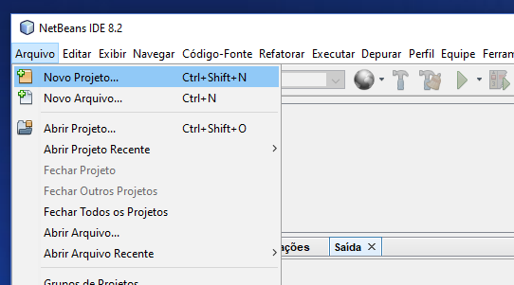
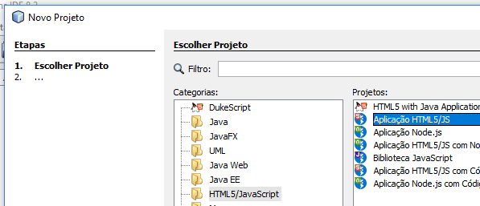
TECNOLOGIAS PARA INTERNET - II JavaScript – Exemplo Arrays (1) (JSEx4)

Slide 7
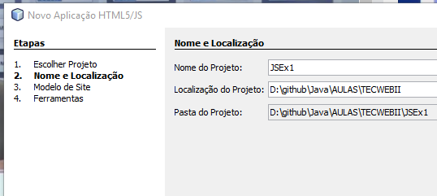
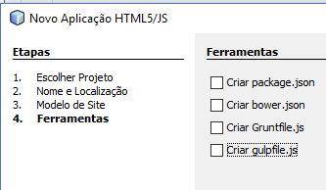
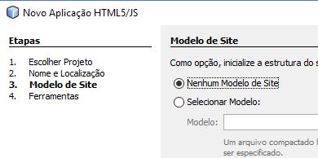
TECNOLOGIAS PARA INTERNET - II JavaScript – Exemplo Arrays (1) (JSEx4)

Slide 8
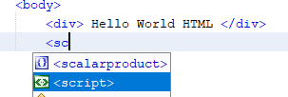
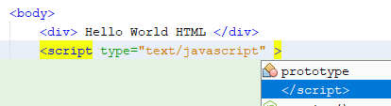
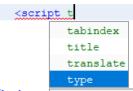
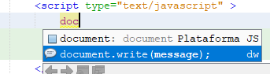
TECNOLOGIAS PARA INTERNET - II JavaScript – Exemplo Arrays (1) (JSEx4)
Lembrando:
Ctrl - <Espaço>
(Evita erros de digitação)

Slide 9
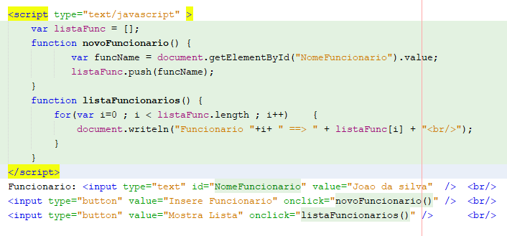
TECNOLOGIAS PARA INTERNET - II JavaScript – Exemplo Arrays (1) (JSEx4)
Array para guardar o nome dos funcionarios

Slide 10
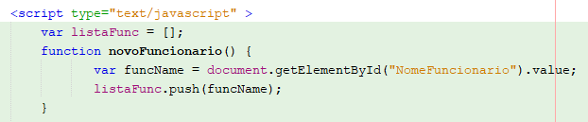

TECNOLOGIAS PARA INTERNET - II JavaScript – Exemplo Arrays (1) (JSEx4)
Array para guardar o nome dos funcionarios

Slide 11
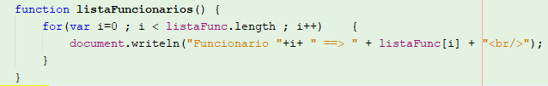
TECNOLOGIAS PARA INTERNET - II JavaScript – Exemplo Arrays (1) (JSEx4)

Slide 12
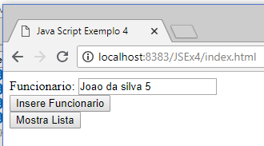
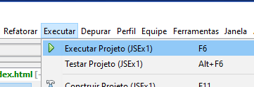
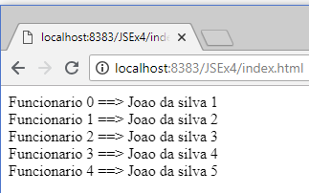
TECNOLOGIAS PARA INTERNET - II JavaScript – Exemplo Arrays
Apertamos uma vez pra cada inserção

Slide 13
TECNOLOGIAS PARA INTERNET - II JavaScript – Exemplo Arrays (2) (JSEx5)
Vamos acrescentar Idade e Salário ao funcionário ao exemplo anterior
Faça uma função para calcular a media dos salários
Mostre os nomes e salários numa tabela com a media no final

Slide 14
TECNOLOGIAS PARA INTERNET - II JavaScript – Exemplo Arrays (2) (JSEx5)

Slide 15
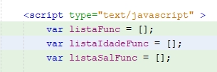
TECNOLOGIAS PARA INTERNET - II JavaScript – Exemplo Arrays (2) (JSEx5)
Um Array pra cada atributo do funcionário

Slide 16
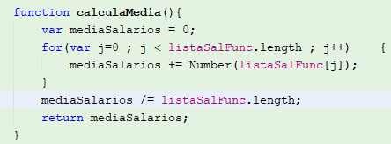
TECNOLOGIAS PARA INTERNET - II JavaScript – Exemplo Arrays (2) (JSEx5)
Tem que fazer o Casting

Slide 17
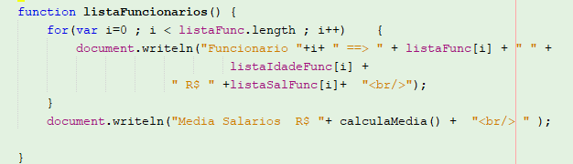
TECNOLOGIAS PARA INTERNET - II JavaScript – Exemplo Arrays (2) (JSEx5)
Calculando a média

Slide 18
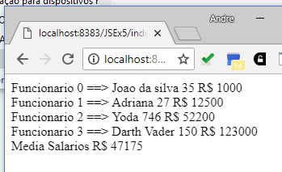
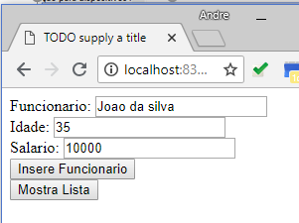
TECNOLOGIAS PARA INTERNET - II JavaScript – Exemplo Arrays (2) (JSEx5)

Slide 19
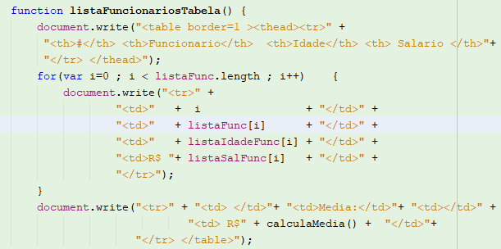
TECNOLOGIAS PARA INTERNET - II JavaScript – Exemplo Arrays (2) (JSEx5)
Formatando como Tabela

Slide 20
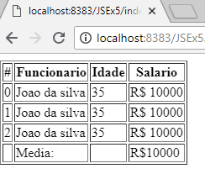
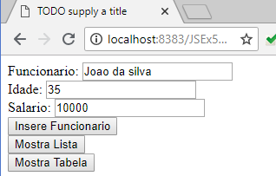
TECNOLOGIAS PARA INTERNET - II JavaScript – Exemplo Arrays (2) (JSEx5)

Slide 21
TECNOLOGIAS PARA INTERNET - II JavaScript – Objetos
var Pessoa = {
Nome: “Nicholas”,
Idade: 29,
Cargo: “Software Engineer”,
mostraNome: function(){ ...
};
var pessoa = Object.create(Pessoa);

Slide 22
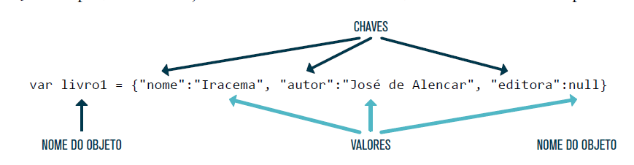


TECNOLOGIAS PARA INTERNET - II JavaScript – JSON – Java Script Object Notation

Slide 23
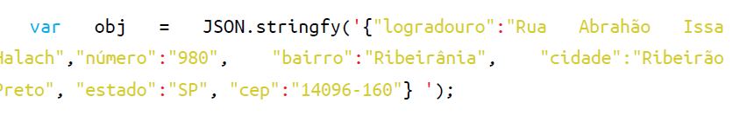
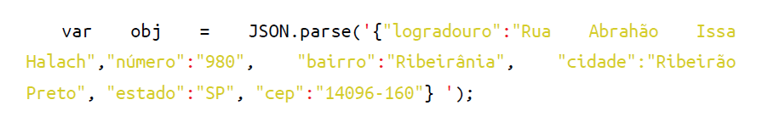
TECNOLOGIAS PARA INTERNET - II JavaScript – JSON – Java Script Object Notation

Slide 24
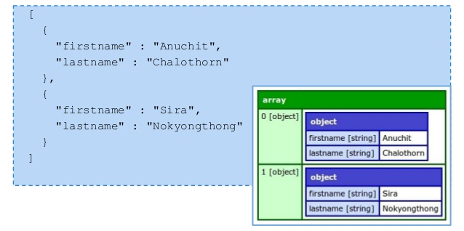
TECNOLOGIAS PARA INTERNET - II JavaScript – JSON – Java Script Object Notation

Slide 25
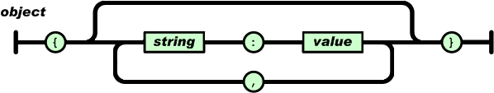
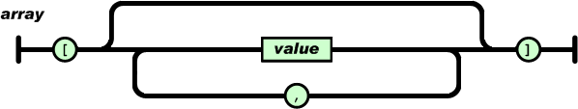
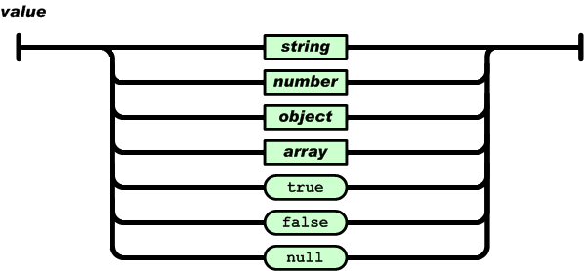
TECNOLOGIAS PARA INTERNET - II JavaScript – JSON – Java Script Object Notation
JSON (JavaScript Object Notation - Notação de Objetos JavaScript)
Formato de Objeto
Array de Objetos
Valores
Ref: https://www.json.org/json-pt.html

Slide 26
TECNOLOGIAS PARA INTERNET - II JavaScript – Exemplo JSON (1) (JSEx6)
Transformar Funcionario em um Objeto
Transformar as 3 listas em uma lista de objetos
Faça uma função para mostrar a Lista em formato JSON

Slide 27
TECNOLOGIAS PARA INTERNET - II JavaScript – Exemplo JSON (1) (JSEx6)

Slide 28
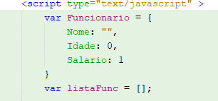
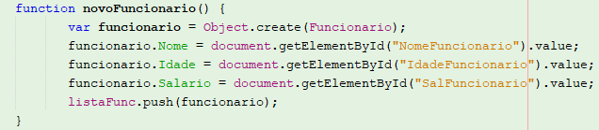
TECNOLOGIAS PARA INTERNET - II JavaScript – Exemplo JSON (1) (JSEx6)
Instanciando um Objeto com esse formato

Slide 29
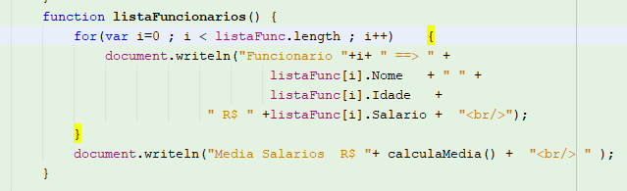

TECNOLOGIAS PARA INTERNET - II JavaScript – Exemplo JSON (1) (JSEx6)

Slide 30
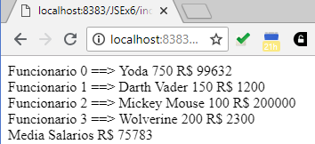
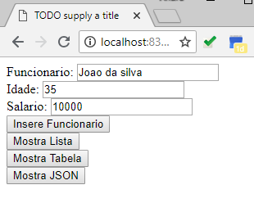
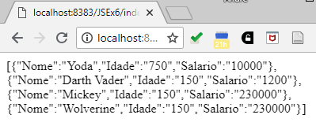
TECNOLOGIAS PARA INTERNET - II JavaScript – Exemplo JSON (1) (JSEx6)

Slide 31
TECNOLOGIAS PARA INTERNET - II JavaScript – Exercicio JSON
Crie um programa em JavaScript para:
Inserir todas as notas Av1, Av2, AV3 de uma turma
Entrar com o valor da media pra passar
Listar em forma de tabela:
Cada Aluno e sua media – Indicando se passou
A media da turma
A porcentagem de alunos que passou

